Slide 1


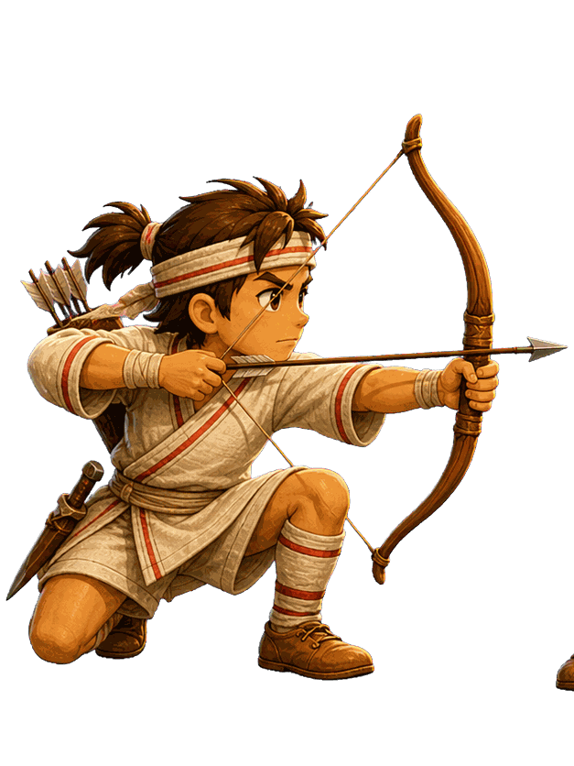






T R U K U W O R D A R C H E R
用遊戲學原住民族語 —— 聽發音、拼出單字，就射箭擊中獵物得分。
五 種 玩 法 · 由 淺 入 深
L1
L2
L3
L4
L5
音選詞
填空
聽打
看圖選詞
盲打
42 族語別 · 真人發音 · 累計排行榜 · 訪客即玩 · 電腦手機皆可
http://142.93.3.132/
免安裝 打開瀏覽器就能玩 · 電腦、手機皆可
文化尊重：採通用奇幻弓箭手風格，不挪用特定族群紋面／織紋等文化符號

